Slide 1


Industria Nacional del Cemento

Slide 2




Introducción
FUENTE DE FINANCIAMIENTO
Fuente de Financiamiento 30 – Recursos Institucionales
Obtenidos de la producción y comercialización de cemento Portland.
Fuente de Financiamiento 20 – Recursos Crédito Público
Bonos Soberanos destinados exclusivamente al financiamiento de los proyectos de inversión
PRODUCCION
Capacidad de Producción Nominal: 29.088.000 bolsas.
Capacidad de Producción Proyectada Año 2019: 20.022.000 Bolsas = 68,83% del Nominal de Producción.
La INC ha incrementado su capacidad de molienda en el orden del 88 % a partir de la entrada en operación del Nuevo Molino de Cemento y el Secador de Puzolana que permite una Adición del 25% de Insumos al Clinker.
Incluye la importación de 162.000 tn. de Clinker.
PARTICIPACIÓN DE MERCADO 2018
Mercado total estimado: 27.970.000 bolsas (50 Kg) anual.
% de participación de INC : 42,55%

Slide 3
Ingresos 2019 (F-30) - Principales Metas
Producción 2019
Productos | Toneladas/Año | Ingresos (F-30) (En Millones de Gs)
Clinker (Producción) | 594.000,00 | 746.035,71
Clinker (Importado) | 162.000,00
Cemento (20.022.000 Bls.) | 1.001.100,00
Otros Ingresos |  | 2.727,46
Total Ingresos (F-30) |  | 748.763,17
Capacidad de Molienda
Villeta Molino I = 90 ton./h x 24 hs. x 300 días x 90,00% de Rendimiento.
Villeta Molino II = 75 ton./h x 24 hs. x 300 días x 63,50% de Rendimiento.
Vallemí Molino I = 20 ton./h x 20 hs. x 300 días x 62,50% de Rendimiento.

Slide 4
Ingresos 2018 Vs. 2019 (F-20 y F-30)
Cantidad de Bolsas
2018 |  | 2019
Presupuestado | Ejecución Proyectada | Presupuestado
18.250.000 Bls. | 11.900.000 Bls. | 20.022.000 Bls.
Precio 39.800 Gs./Bl. | Precio Normal 39.800 Gs./Bl. Precio Promo 38.000 Gs./Bl. | Precio 38.000 Gs./Bl.
Aumento de la Producción = 10%
Detalle | Presupuesto 2018 (En Millones de Gs) | Ejec. Proyectada 2018 |  | Presupuesto 2019 (En Millones de Gs) | % Variac. (2018 - 2019)
 |  | (En Millones de Gs) | % Realiz.
Cemento | 656.487,85 | 437.793,38 | 66,69% | 746.035,71 | +13,64%
Otros Ingresos | 7.358,28 | 2.337,32 | 31,76% | 2.727,46 | -62,93%
Total Ingresos F30 | 663.846,13 | 440.130,70 | 66,30% | 748.763,17 | +12,79%

Slide 5
Ejecución de Ingresos 2018 (F-30)
Detalle | Presupuesto 2018 (En Millones de Gs) | Ejecución al 30/09/2018 (En Millones de Gs) | % Realiz. | Dif. c/ Ideal (50 %) | Proyectado al 31/12/18
Cemento | 656.487,85 | 324.363,38 | 49,41% | -25,59%
Otros Ingresos | 7.358,28 | 2.337,32 | 31,76% | -43,24%
Total Ingresos F30 | 663.846,13 | 326.700,70 | 49,21% | -25,79% | 66,30%

Slide 6
Detalle de Gastos en Servicios Personales y Gastos Corrientes
2018 Vs 2019 (sólo F-30)
Rubro | Insumos | Presupuestado 2018 (En Millones de Gs) | Anteproyecto 2019 (En Millones de Gs) | Diferencias (En Millones de Gs) | % Variac.
100 | Salarios, Gastos de Representación, Horas Extras, Gratificaciones, Aporte Patronal, Personal Contratado, Otros Gastos del Personal, etc. | 139.932,26 | 142.636,22 | 2.703,96 | 1,93%
200 | Servicio de Flete Fluvial de Clinker, Cemento. | 92.009,65 | 109.657,96 | 17.648,31 | 19,18%
 | Servicio de Estiba y Desestiba Varios
 | Servicio de Entrega de Productos al Local del Cliente
 | Servicio de Despacho en Tercer Turno
300 | Repuestos, Accesorios y Materiales Eléctricos | 52.729,42 | 57.932,14 | 5.202,72 | 9,87%
 | Explosivos
 | Gas Oíl, Nafta, Aceites y Grasas
 | Insumos de Cantera, Cubiertas, Cintas Transportadoras, Herramientas, etc.
700 | Intereses del Crédito Público (Bonos Soberanos) | 29.038,55 | 28.095,36 | -943,19 | -3,25%
800 | Transferencias al Tesoro Público | 6.910,50 | 3.486,70 | -3.423,80 | -49,54%
 | Otras Transferencias
 | Indemnizaciones
900 | Impuestos | 4.538,76 | 11.955,66 | 7.416,90 | 163,41%
 | Tasas
 | Gastos Judiciales

Slide 7
Detalle de Gastos de Capital
2018 Vs 2019 Fuente 30
Rubro | Insumos | Presupuestado 2018 (En Millones de Gs) | Anteproyecto 2019 (En Millones de Gs) | Diferencias (En Millones de Gs) | % Variac.
400 | Yeso | 304.838,86 | 380.298,28 | 75.459,42 | +24,75%
 | Puzolana
 | Cuerpos Moledores
 | Mineral de Hierro
 | Ladrillos Refractarios
 | Piedra Caliza y Dolomítica
 | Fuel Oíl p/dos (2) meses
 | Coke de Petróleo
 | Clinker Importado
 | Energía Eléctrica Industrial
 | Bolsas p/Envases de Productos
500 | Automatización Planta Vallemi | 33.318,13 | 14.700,85 | -18.617,28 | -55,88%
 | Paletizadora de Cemento
 | Nuevo Sistema de Envío
 | ERP
 | Data Center y Servidores Informáticos

Slide 8
Fundamentación de Restitución de Recursos
Se solicita la restitución de los recursos presupuestarios objetos de recortes por parte del Ministerio de Hacienda, a efectos de garantizar la producción y comercialización de los diferentes tipos de Cemento Portland, en los siguientes Objetos de Gasto:
123 Remuneración Extraordinaria:
Horas Extras
125 Remuneración Adicional:
Horas Extras Adicionales
Nocturnidad
Personal Prevenido
133 Bonificaciones y Gratificaciones:
Bonificación por Antigüedad
Bonificación por Responsabilidad en el Cargo
Bonificación por Gestión Presupuestaria y Administrativa
Bonificación por Grado Académico

Slide 9
Fundamentación de Restitución de Recursos
134 Aporte Jubilatorio del Empleador:
Aporte Patronal equivalente al 16,5% sobre asignaciones
144 Jornales:
Asignaciones del Personal Contratado
Beneficios Laborales
Cargas Sociales
145 Honorarios Profesionales:
Honorarios del Profesional Contratado
Beneficios Laborales
Cargas Sociales
260 Servicios Técnicos y Profesionales:
Primas y Gastos de Seguro contra todo riesgo
Publicidad y Propaganda
Consultorías y Asesorías
Promociones y Expo Ferias
Servicios de Comunicación
Despachos Aduaneros
Servicios Informáticos
Servicios Bancarios (en mayor proporción)

Slide 10
Fundamentación de Restitución de Recursos
280 Otros Servicios:
Servicios de Ceremonial
Servicios Gastronómicos
Agasajo al Personal por el día del Trabajador y Fin de Año
390 Otros Bienes de Consumo:
Cámaras y Cubiertas
Cintas Transportadoras
Herramientas Menores
Elementos de Seguridad Industrial
Insumos Metálicos
Artículos de Ferreteria

Slide 11
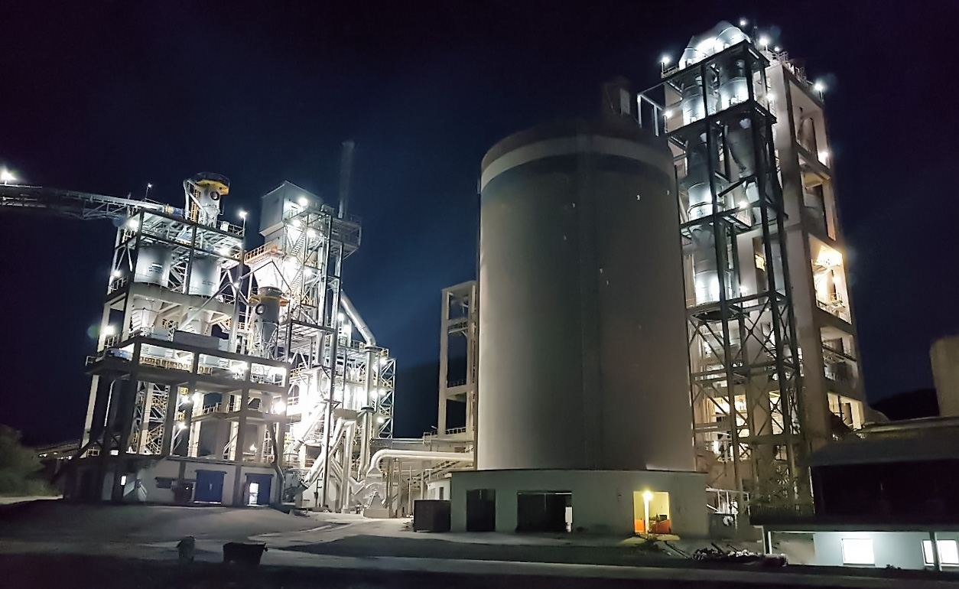
Inversiones Físicas
Cambio de combustible del horno III de Clinker
Inversión de UDS 45 millones
Ahorro estimado 20 millones USD/año
Aumento de capacidad de capacidad de producción de Clinker de 2000 a 2200 tn/día

Slide 12
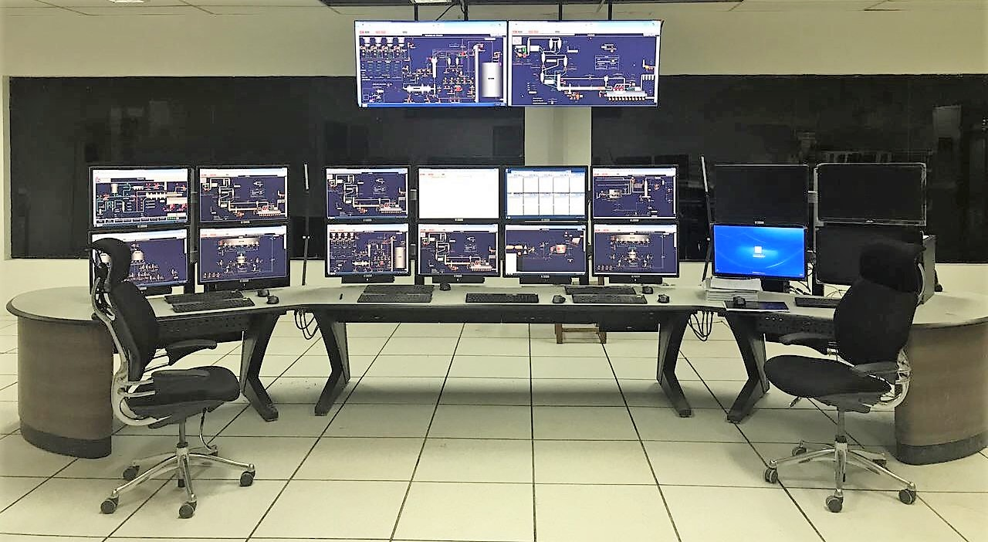
Inversiones Físicas
Automatización Sala de Control
Línea de producción automatizada
Mayor confiabilidad
Mejora de la estabilidad
Seguridad de producción

Slide 13
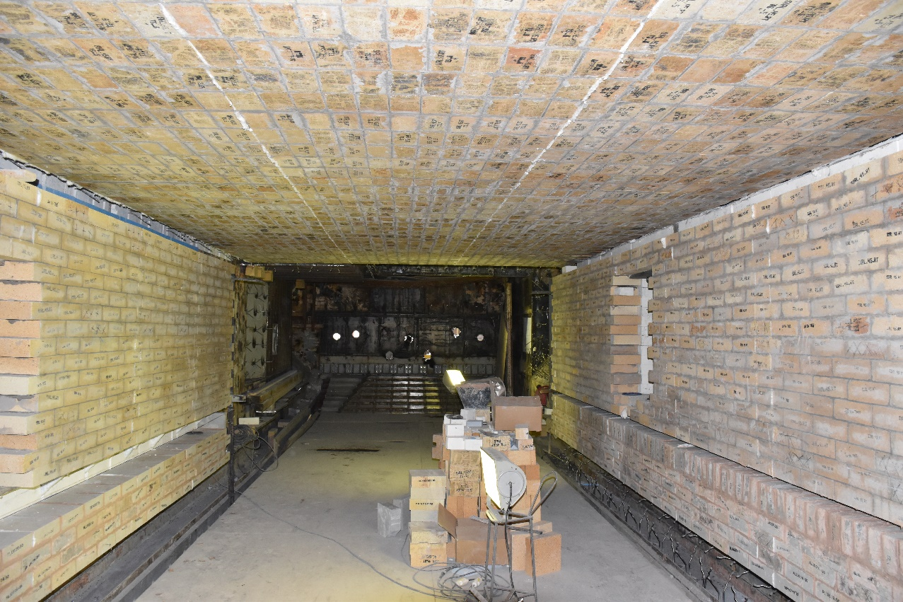
Inversiones Físicas
Enfriador de Clinker
Disminuye tiempo de paro por mantenimiento y reparaciones
Incrementa incrementar la recuperación de calor en el proceso de enfriamiento, lo que conlleva a una disminución de uso de combustible y como resultado se logra una mayor eficiencia y productividad de la instalación.
Aumento de la producción de Clinker de 2.000 a 2.2000 toneladas por día.

Slide 14
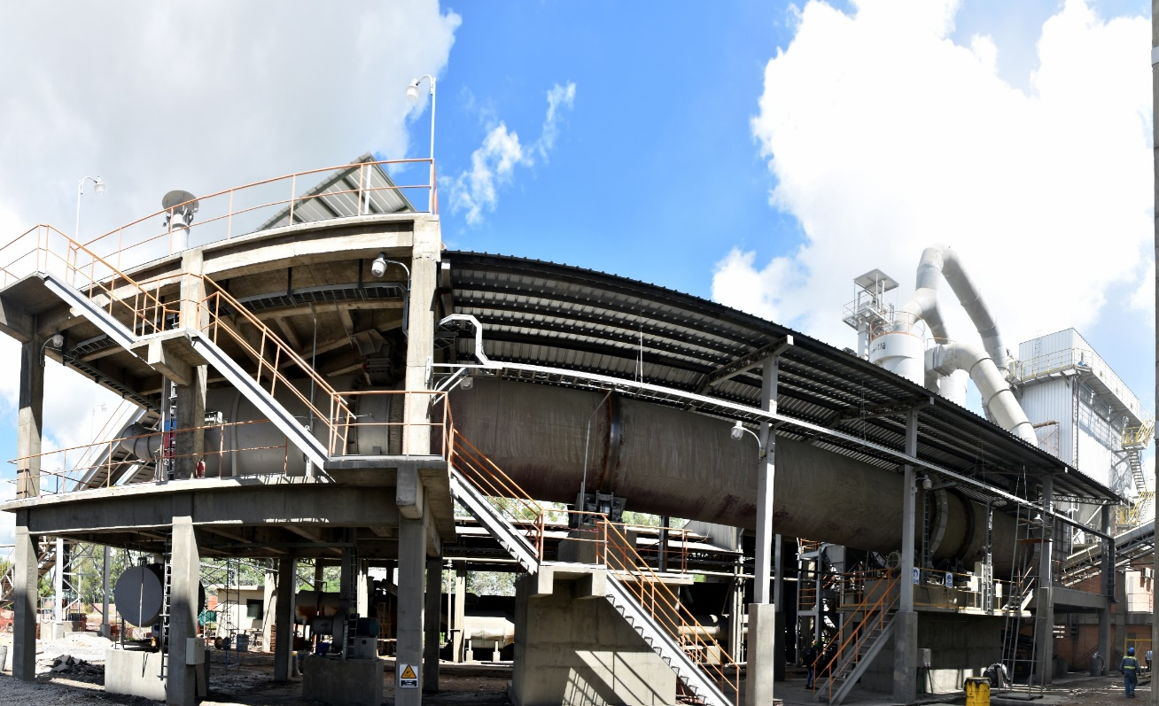
Inversiones Físicas
Secador de puzolana
Inversión de USD 3,9 millones
Ahorro estimado USD 4 millones/año

Slide 15
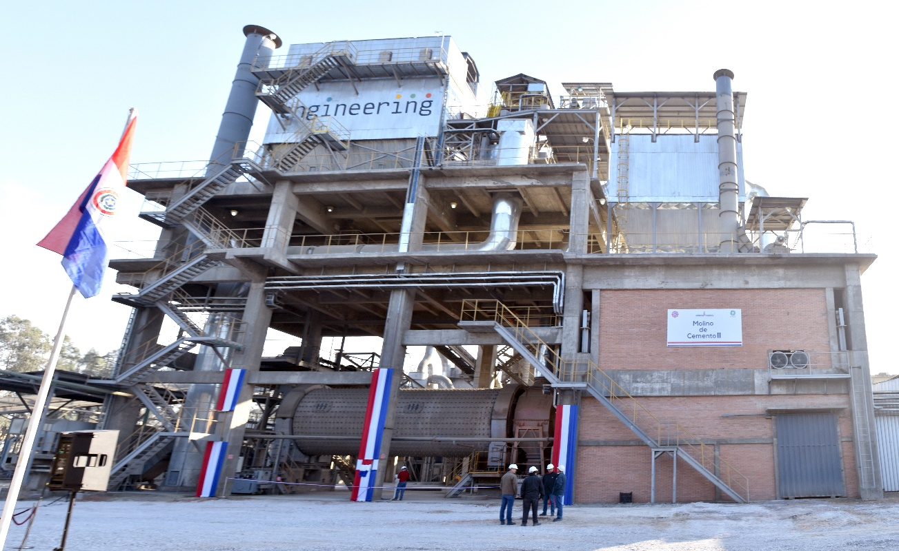
Inversiones Físicas
Molino II de cemento
Inversión de USD 11,5 millones
Capacidad de aumentar en 50% la producción de cemento
Posibilidad de fabricar cemento tipo 40
Aumento del market share de 50 a 70%
Facturación adicional USD 50 millones/año

Slide 16
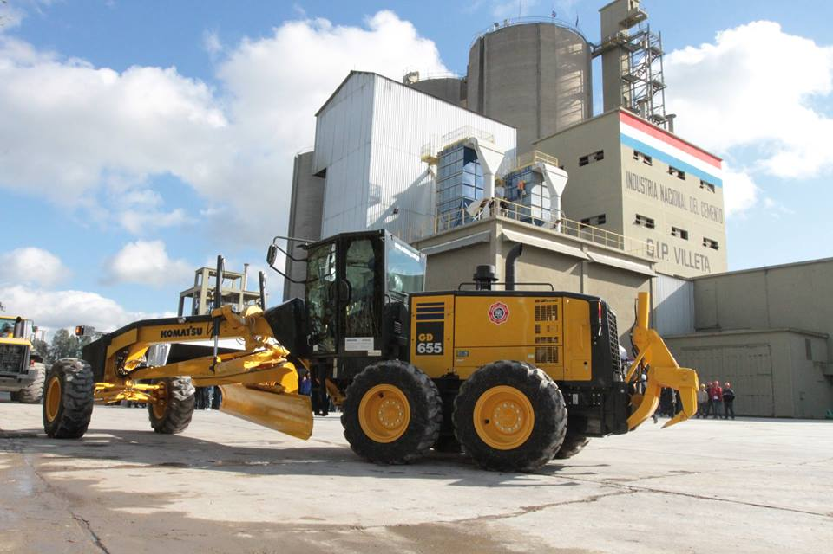
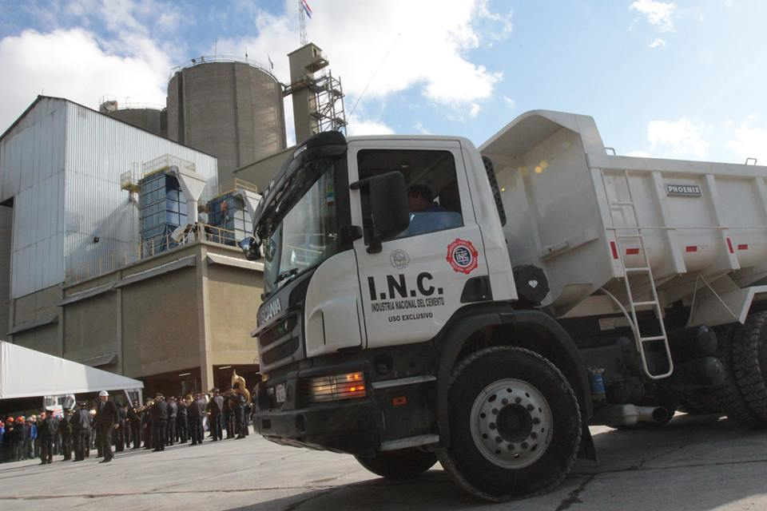
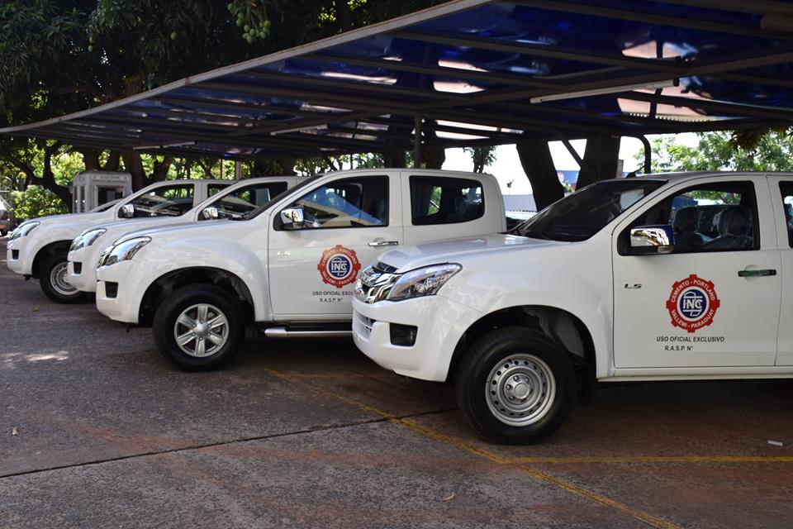
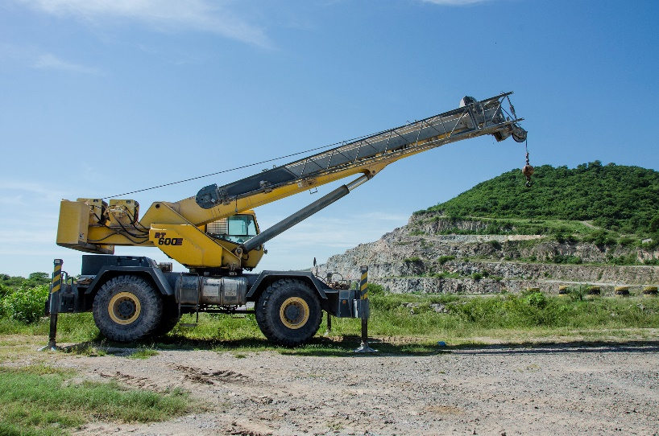
Inversiones Físicas
Renovación del parque automotor
Luego de 21 años, la Industria Nacional de Cemento cuenta con maquinarias nuevas para las plantas de Vallemí y Villeta, con las cuales se ha logrado optimizar las tareas de producción de cemento
Inversión de más de USD 4,5 millones

Slide 17
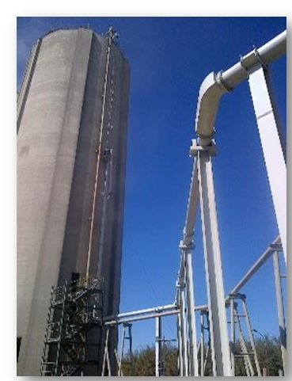
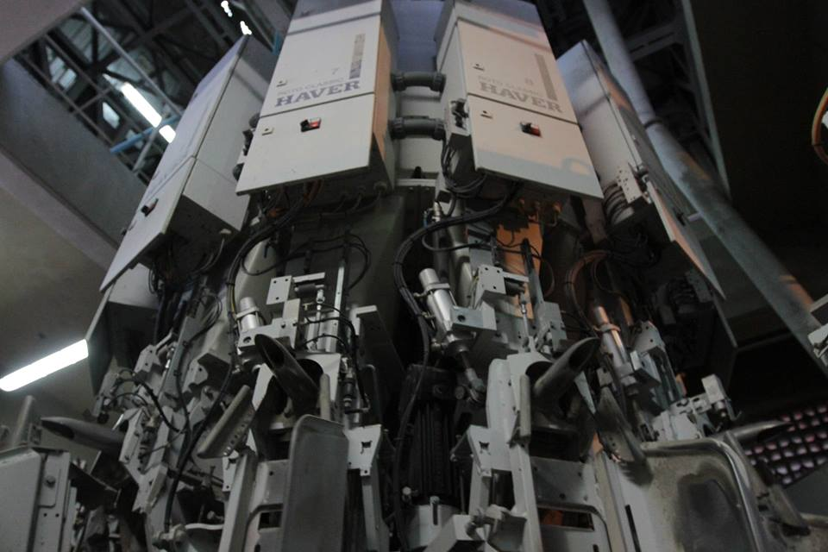
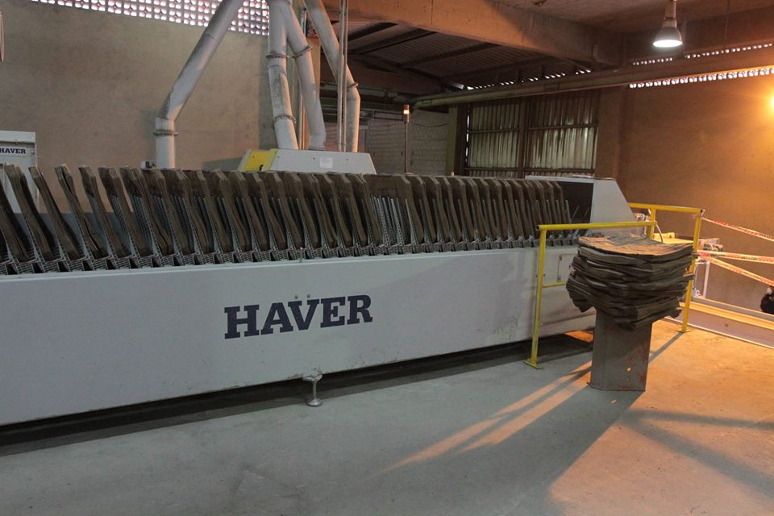
Inversiones Físicas
Sistema de envío de cemento
Embolsadora
Aumento en 10% de producción del molino, igual a 134.00 bolsas/mes
Apilador automático de bolsas
Reducción del tiempo de espera
Amigable con el medio ambiente
Garantiza pesaje exacto
Sistema de impresión de lote

